Slide 1

Coenzyme Q10
Révolutionnez votre santé avec Coenzyme Q10, le complément alimentaire ultime pour un bien-être optimal.

Slide 2
ANALYSE ET ENJEUX
Les patients souffrent souvent de fatigue chronique, de douleurs musculaires et d'une faible fonction cardiaque. Le manque de Coenzyme Q10 (CoQ10) est à l'origine de ces problèmes, car cette coenzyme essentielle joue un rôle crucial dans la production d'énergie cellulaire. Les patients ont besoin d'un complément alimentaire de haute qualité pour compenser leur déficit en CoQ10.

Slide 3
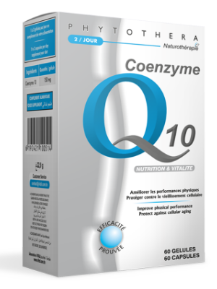
LA RÉPONSE VITAL LABS
La Coenzyme Q10 de Vital est synthétisée à partir de sources naturelles et bénéficie d'une formule unique qui permet une absorption optimale. Notre CoQ10 agit comme un catalyseur pour les réactions métaboliques, augmentant ainsi la production d'énergie cellulaire et améliorant la fonction cardiaque.

Slide 4
PILIERS DE PERFORMANCE
- Effet sur la fatigue : Améliore la résistance aux efforts physiques. - Amélioration de la fonction cardiaque : Augmente le flux sanguin et réduit l'inflammation. - Protection contre les radicaux libres : Élimine les toxines qui endommagent les cellules. - Sécurité et efficacité : Garantie de qualité et tests cliniques rigoureux.

Slide 5
ENGAGEMENT QUALITÉ & SCIENCE
Notre Coenzyme Q10 est fabriquée dans des conditions de haute pureté, avec une forme gélule qui facilite l'absorption et la bioavailabilité. Cette formule unique garantit une efficacité optimale pour les patients.
Catégorie | Brûle graisses, Cholestérol
Classe | Complément alimentaire
Forme | Gélule
Conditionnement | Boite de 30 gélules

Slide 6
SYNTHÈSE & ENGAGEMENT
Rejoignez le mouvement Vital et découvrez comment notre Coenzyme Q10 peut révolutionner votre santé. Demandez votre consultation médicale aujourd'hui !

